Slide 1

Corso di Formazione
LA RICOSTRUZIONE DEI SINISTRI STRADALI

Slide 2
PREMESSA
“Struttura del corso” …

Slide 3
LE INDAGINI
Raccolta dati
Osservazione
Misure
Rilievi fotografici

Slide 4
LE INDAGINI
Stabilire le direzioni di provenienza dei veicoli e la posizione del presunto punto d’urto
Polizia di Stato
Polizia Municipale
Carabinieri
Verificare la violazione del cds – precedenza e velocità

Slide 5
LE INDAGINI
Ambiente
Oggetto
Veicoli
Persone coinvolte

Slide 6
LE INDAGINI
Dati ambientali:
si intendono quelli desumibili da un’accurata indagine sul luogo dell’incidente. Essi comprendono le condizioni meteorologiche, il tipo e le condizioni del manto stradale, l’ora del sinistro, le condizioni di illuminazione, l’individuazione, misurazione e collocazione in planimetria delle tracce al suolo. Sono da considerarsi dati ambientali anche la segnaletica orizzontale e verticale presente sul luogo e lo sviluppo del tracciato stradale.

Slide 7
LE INDAGINI
I veicoli

Slide 8
LE INDAGINI
Le persone
Stato – intervallo psicofisico

Slide 9
LE INDAGINI
Le fasi
Pre-urto
Urto
Post-urto

Slide 10
LE INDAGINI
Per la fase pre-urto sono particolarmente utili le informazioni sull’ambiente riguardanti lo sviluppo della viabilità, le visuali reciproche fra i conducenti e le eventuali tracce di frenata. Sulla base di tali informazioni è possibile risalire alle posizioni dalle quali i conducenti avrebbero potuto percepire il pericolo, e conseguentemente, a quelle in cui avrebbero potuto/dovuto agire per evitare l’incidente. Nella ricostruzione della fase pre-urto entrano in gioco in misura determinante anche i conducenti, con le loro caratteristiche fisiche, psichiche e di esperienza. È noto a chiunque che i tempi di reazione delle persone anziane sono significativamente più lunghi di quelli dei giovani, così come è noto che uno stato di alterazione psichica (dovuto ad alcool, droghe o farmaci) può dilatare i tempi di messa a fuoco degli oggetti e di percezione delle situazioni. Il veicolo entra solo marginalmente nello studio della fase pre-urto: le sue dotazioni possono influenzare il calcolo della velocità eventualmente persa in azioni frenanti (si pensi alla presenza/assenza del sistema ABS, allo stato dei pneumatici, alla loro qualità ecc.).

Slide 11
LE INDAGINI
Per la fase d’urto, il veicolo diventa centrale: tutti i dati riguardanti le deformazioni della carrozzeria, i cedimenti meccanici, lo stato dell’abitacolo e dei sistemi di sicurezza passiva, le tracce lasciate dai corpi e dagli oggetti, concorrono alla ricostruzione delle caratteristiche dell’urto. Mettendo in relazione tali informazioni con le lesioni subite dagli occupanti (o dai corpi investiti) è possibile risalire alla velocità relativa con la quale i veicoli sono venuti a contatto e, poiché la velocità va intesa in senso vettoriale, da questa si deducono direzione e verso di marcia dei veicoli. Il conducente (inteso come soggetto che compie azioni) non ha alcuna rilevanza nell’analisi della fase d’urto, ed anche l’ambiente entra in gioco solo in quanto, in particolari situazioni, alcune delle tracce presenti sul luogo del sinistro possono essere indicative della zona d’urto.

Slide 12
LE INDAGINI
Per lo studio della fase post-urto i dati più interessanti tornano ad essere quelli ambientali: è fondamentale analizzare accuratamente le tracce lasciate dai veicoli nell’avvicinarsi alle posizioni di quiete, determinandone caratteristiche, posizione e lunghezza. È necessario rilevare anche le posizioni di quiete degli oggetti e dei corpi. Grazie a queste informazioni si possono calcolare la velocità d’uscita dall’urto e, attraverso un percorso di backward calculation, risalire alle velocità di marcia dei veicoli.

Slide 13
LE INDAGINI AMBIENTALI URGENTI
Schizzo planimetrico
Veicoli;
Tracce (di pneumatici, scalfitture, detriti, liquidi, tracce ematiche);
Oggetti (caschi, calzature, occhiali, parti di veicolo, materiale trasportato);
Corpi (dei feriti e delle vittime);
Punti da cui sono state scattate le fotografie o in cui si trovavano i testimoni oculari.

Slide 14
LE INDAGINI AMBIENTALI URGENTI
Veicoli
Spolverature;
Segni di vernice;
Eventuali spostamenti degli specchi retrovisori;
Tracce di epidermide o capelli sul parabrezza (nel caso di investimenti).

Slide 15
LE INDAGINI AMBIENTALI URGENTI
Tracce al suolo
tracce di pneumatici;
scalfitture, incisioni e striature;
distribuzioni di detriti;
distribuzioni di liquidi.

Slide 16
LE INDAGINI AMBIENTALI URGENTI
sullo stato di marcia (rettilineo, traslazione, imbardata ecc);
sulla posizione del punto d’urto;
sulle direzioni d’uscita d’urto (necessarie, per esempio, per l’utilizzazione dei sistemi di calcolo basati sia sulla conservazione della quantità di moto che sulla conservazione dell’energia).
Tracce di pneumatici

Slide 17
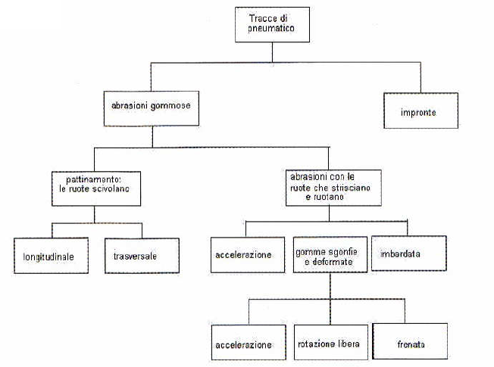
LE INDAGINI AMBIENTALI URGENTI

Slide 18
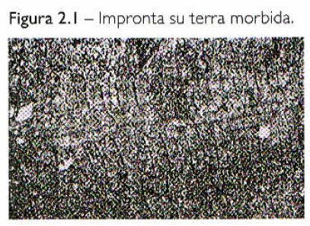
LE INDAGINI AMBIENTALI URGENTI
Le impronte sono tracce lasciate da ruote che girano sul fango, sulla neve o sull’erba. Su superfici morbide (o sporche) normalmente è possibile riconoscere la forma delle scolpiture dei pneumatici.

Slide 19
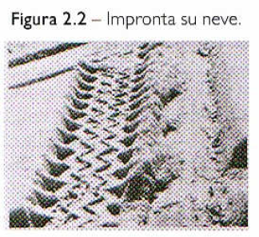
LE INDAGINI AMBIENTALI URGENTI

Slide 20
LE INDAGINI AMBIENTALI URGENTI
Abrasioni gommose
Skid Marks
Scuff Marks
Ruote bloccate
Ruote che strisciano

Slide 21
LE INDAGINI AMBIENTALI URGENTI
Tracce di pattinamento
Skid Marks
esse sono sostanzialmente rettilinee e possono deviare leggermente verso il lato più basso della carreggiata. È molto raro che assumano un andamento a zig zag;
teoricamente un veicolo a quattro ruote, con il sistema frenante ben equilibrato, dovrebbe lasciare al suolo quattro tracce, ma è più comune trovarne solo due (lasciate dalle ruote anteriori), tre o una, nell’ordine di frequenza di accadimento;
le tracce lasciate dalle ruote di destra e di sinistra sono normalmente della stessa intensità e della stessa larghezza;
le tracce delle ruote anteriori sono, di solito, leggermente più larghe di quelle posteriori;
all’inizio la traccia è larga come il battistrada, a volte può essere leggermente più larga, mai più stretta;
una traccia di pattinamento normalmente finisce bruscamente, o dove si ferma il veicolo o dove avviene l’urto.

Slide 22
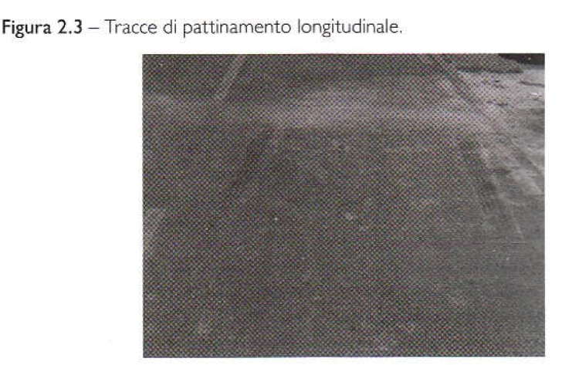
LE INDAGINI AMBIENTALI URGENTI

Slide 23
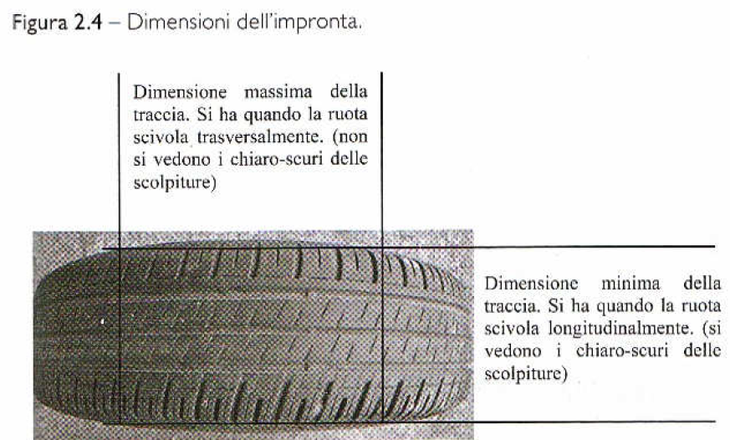
LE INDAGINI AMBIENTALI URGENTI

Slide 24
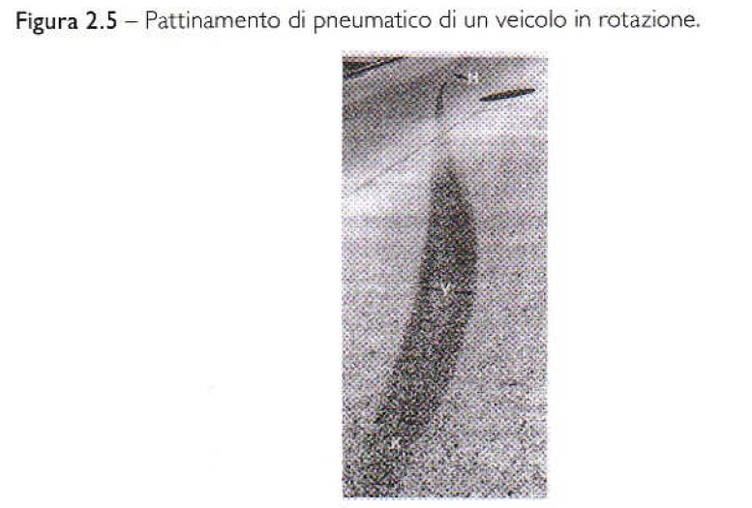
LE INDAGINI AMBIENTALI URGENTI

Slide 25
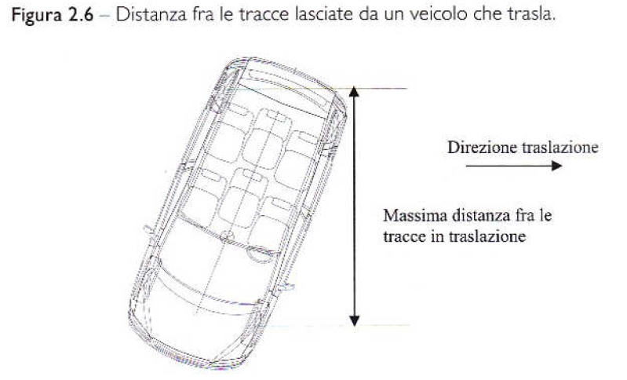
LE INDAGINI AMBIENTALI URGENTI

Slide 26
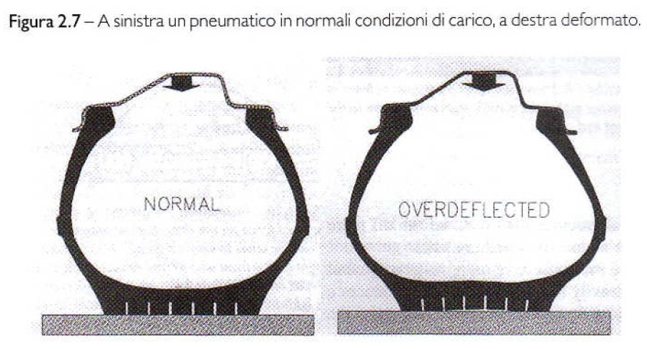
LE INDAGINI AMBIENTALI URGENTI

Slide 27
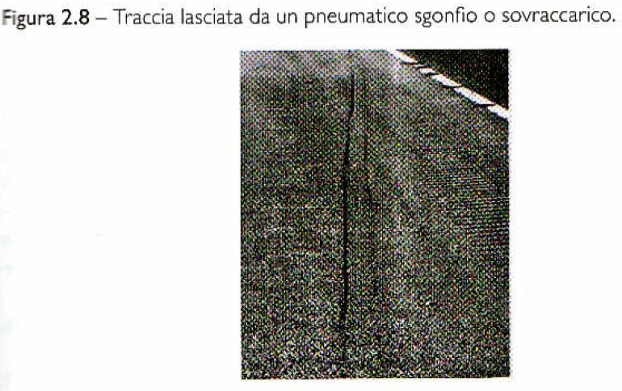
LE INDAGINI AMBIENTALI URGENTI

Slide 28
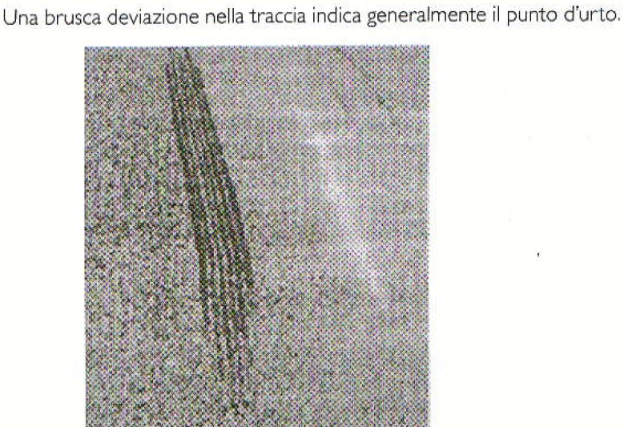
LE INDAGINI AMBIENTALI URGENTI

Slide 29
LE INDAGINI AMBIENTALI URGENTI
Abrasioni gommose
in accelerazione da fermo;
in imbardata (yaw mark);
in presenza di ruote sgonfie o sovraccariche.

Slide 30
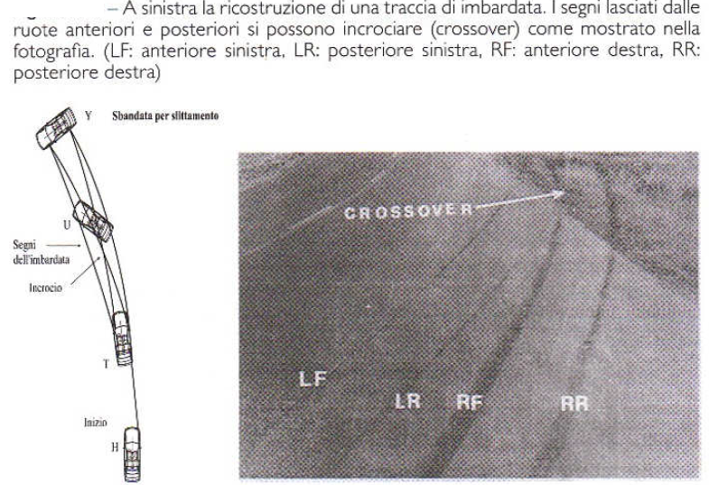
LE INDAGINI AMBIENTALI URGENTI

Slide 31
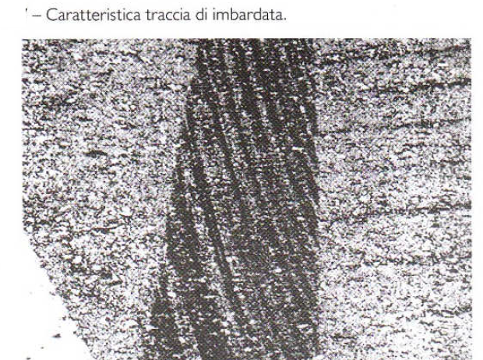
LE INDAGINI AMBIENTALI URGENTI

Slide 32
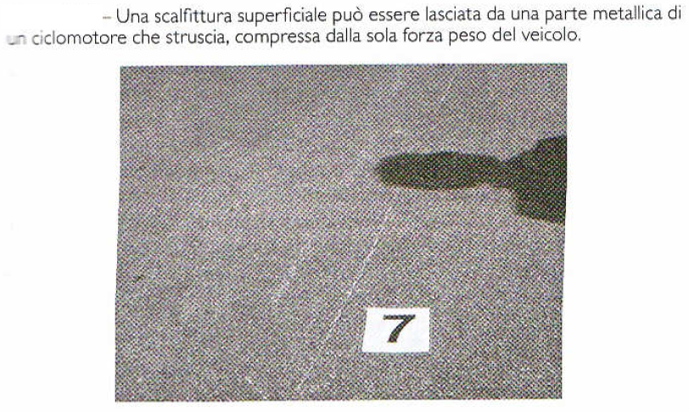
LE INDAGINI AMBIENTALI URGENTI

Slide 33
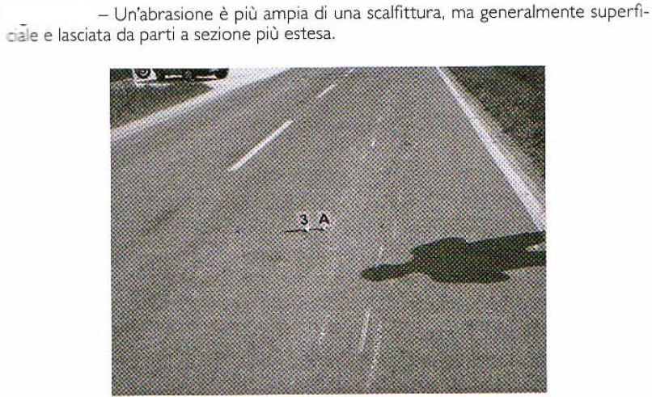
LE INDAGINI AMBIENTALI URGENTI

Slide 34
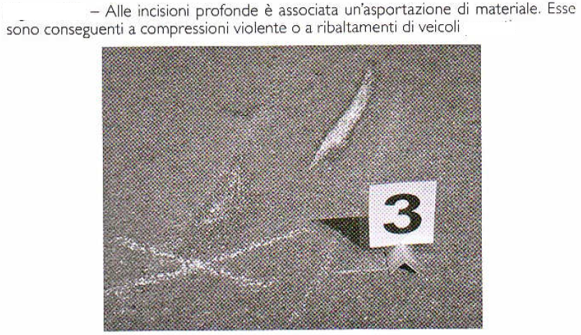
LE INDAGINI AMBIENTALI URGENTI

Slide 35
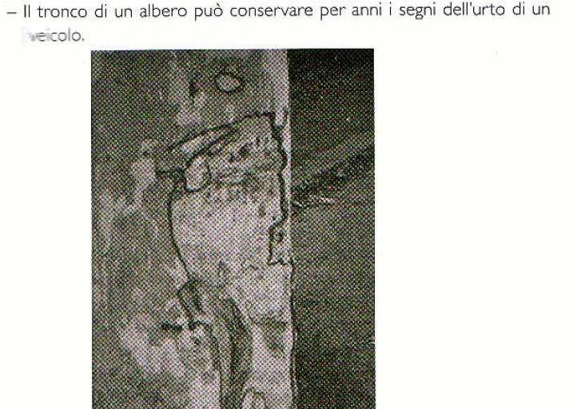
LE INDAGINI AMBIENTALI URGENTI

Slide 36
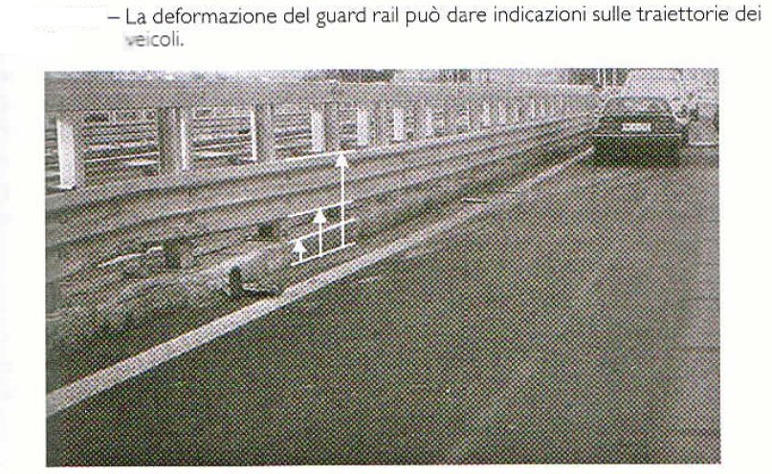
LE INDAGINI AMBIENTALI URGENTI

Slide 37
LE INDAGINI AMBIENTALI URGENTI
Dai serbatoi di un veicolo possono fuoriuscire, durante e dopo l’urto, liquidi di raffreddamento, olio, acido della batteria, carburante ecc. Le persone ferite nell’incidente, inoltre, possono perdere sangue sul luogo del sinistro. I liquidi si possono presentare, sul luogo dell’incidente, sotto varie forme:
spruzzi;
sgocciolamenti;
pozze o chiazze;
colate;
zone di assorbimento;
spargimenti provocati dal transito dei veicoli.

Slide 38
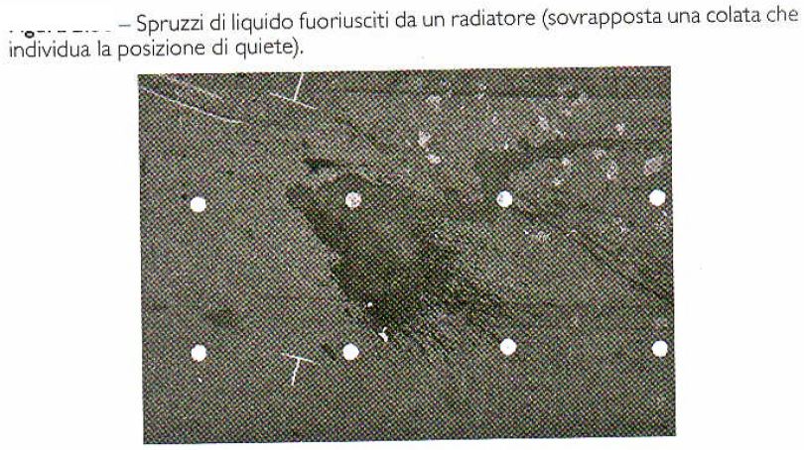
LE INDAGINI AMBIENTALI URGENTI

Slide 39
LE INDAGINI AMBIENTALI URGENTI
I rilievi fotografici
Le fotografie d’insieme (o panoramiche), che ritraggono l’ambiente, le posizioni di quiete dei veicoli, dei corpi e delle tracce ecc.;
Le fotografie di dettaglio, che ritraggono tutte le tracce presenti sul manto stradale, le posizioni degli oggetti, i veicoli e le loro deformazioni, i corpi.

Slide 40
LE INDAGINI AMBIENTALI URGENTI
Foto d’insieme

Slide 41
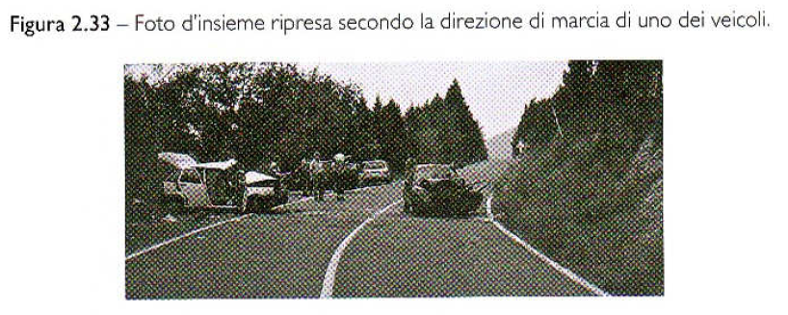
LE INDAGINI AMBIENTALI URGENTI

Slide 42
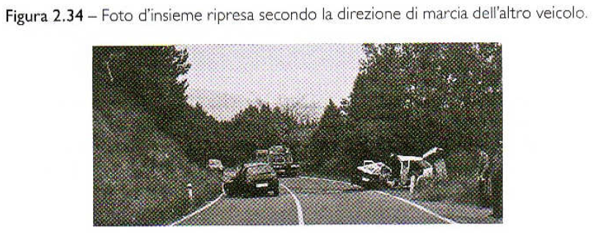
LE INDAGINI AMBIENTALI URGENTI

Slide 43
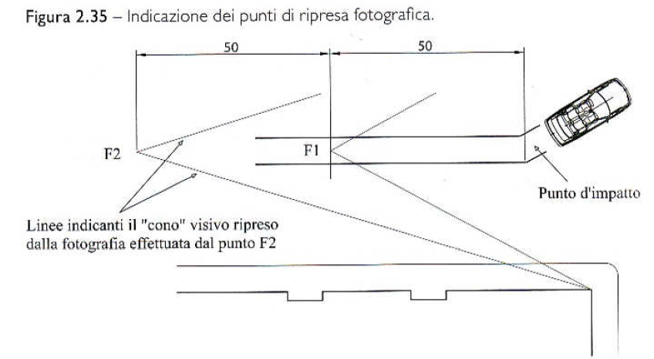
LE INDAGINI AMBIENTALI URGENTI

Slide 44
LE INDAGINI AMBIENTALI URGENTI
Foto di dettaglio

Slide 45
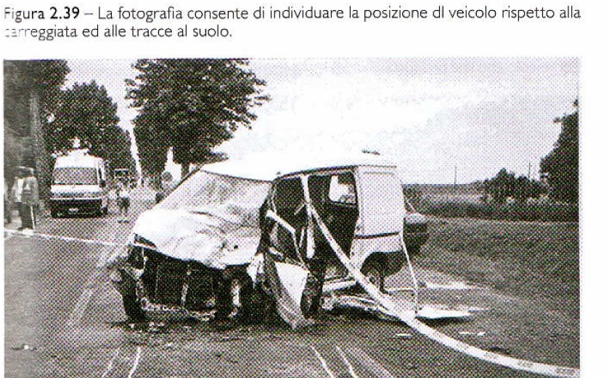
LE INDAGINI AMBIENTALI URGENTI

Slide 46
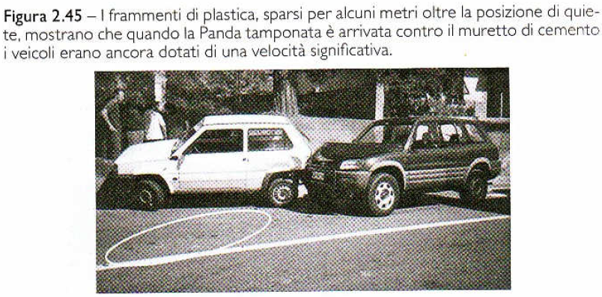
LE INDAGINI AMBIENTALI URGENTI

Slide 47
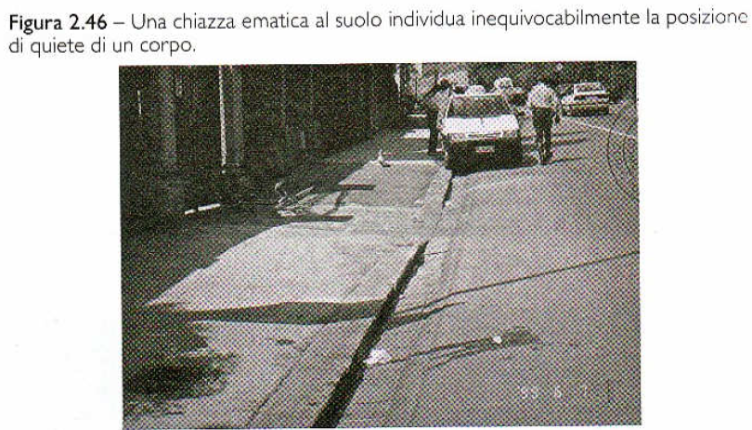
LE INDAGINI AMBIENTALI URGENTI

Slide 48
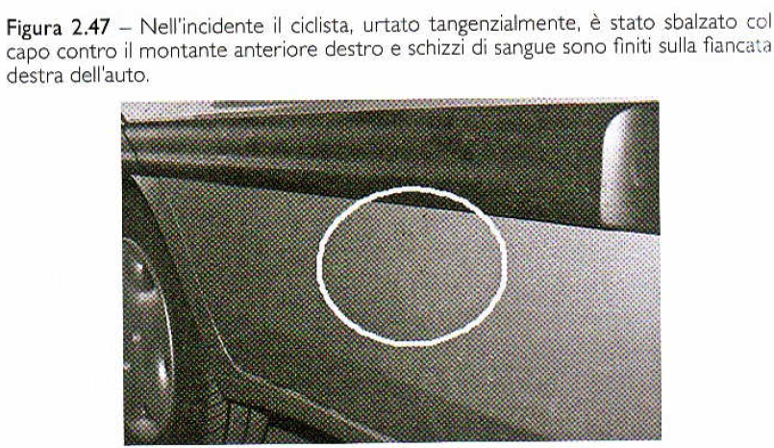
LE INDAGINI AMBIENTALI URGENTI

Slide 49
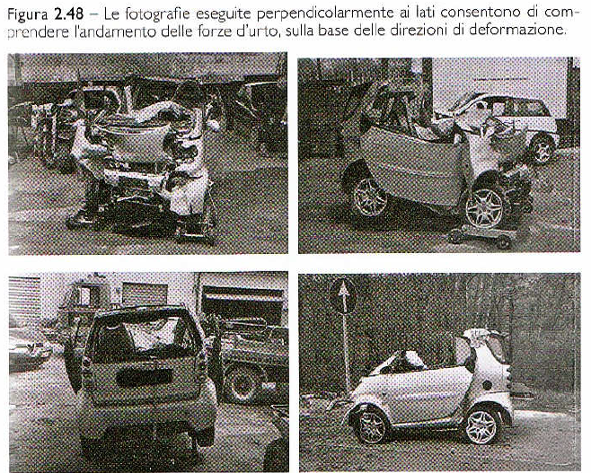
LE INDAGINI AMBIENTALI URGENTI

Slide 50
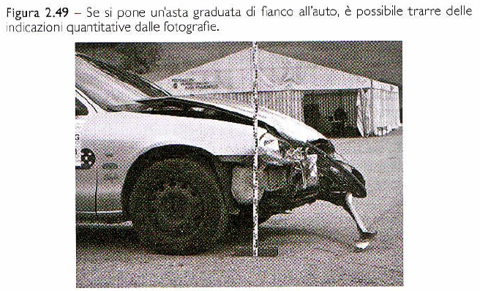
LE INDAGINI AMBIENTALI URGENTI

Slide 51
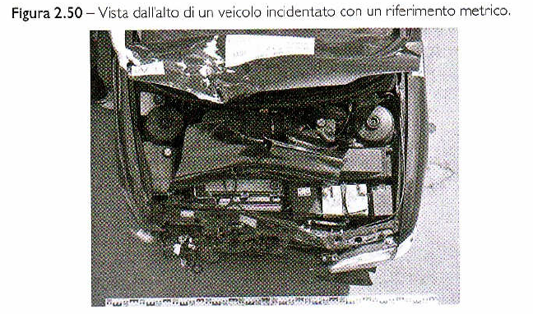
LE INDAGINI AMBIENTALI URGENTI

Slide 52
LE INDAGINI AMBIENTALI URGENTI
Zona d’urto

Slide 53
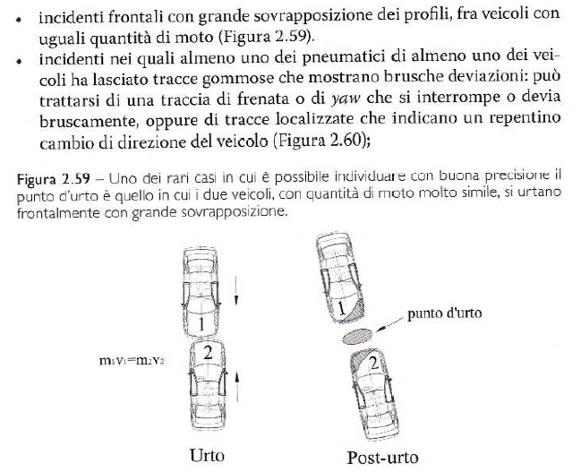
LE INDAGINI AMBIENTALI URGENTI

Slide 54
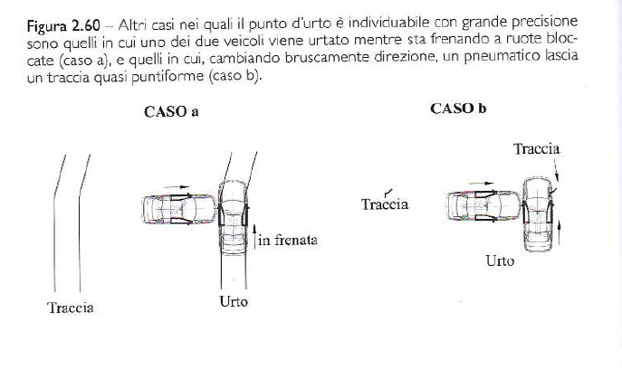
LE INDAGINI AMBIENTALI URGENTI

Slide 55
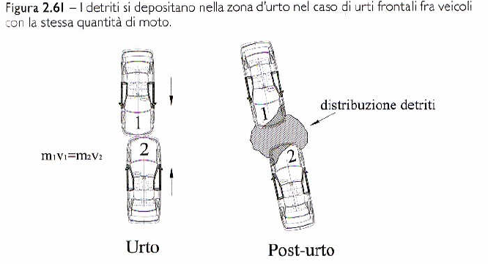
LE INDAGINI AMBIENTALI URGENTI

Slide 56
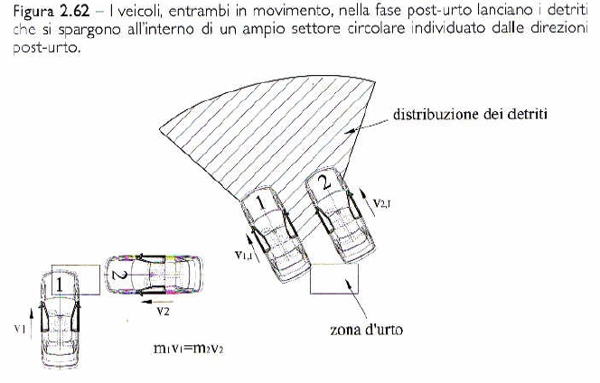
LE INDAGINI AMBIENTALI URGENTI

Slide 57
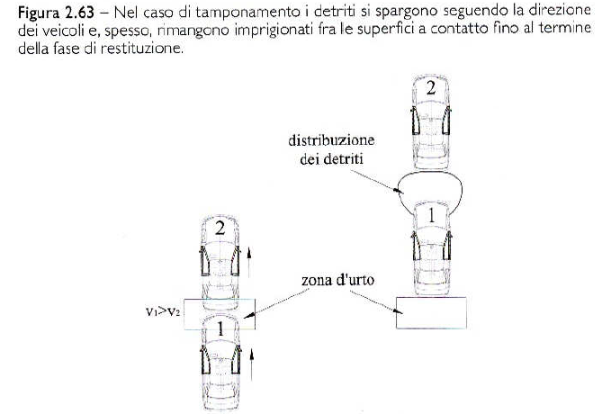
LE INDAGINI AMBIENTALI URGENTI

Slide 58
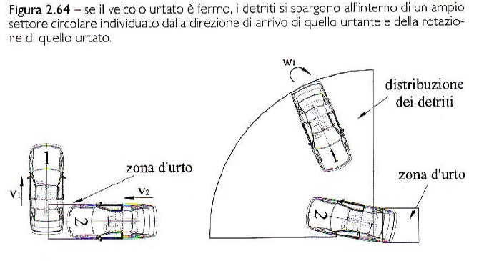
LE INDAGINI AMBIENTALI URGENTI

Slide 59
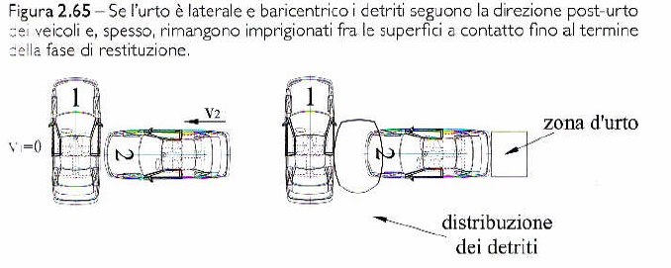
LE INDAGINI AMBIENTALI URGENTI

